Slide 1
МИНИСТЕРСТВО ОБРАЗОВАНИЯ И НАУКИ КРАСНОДАРСКОГО КРАЯ
Государственное автономное профессиональное образовательное учреждение Краснодарского края
«НОВОРОССИЙСКИЙ КОЛЛЕДЖ СТРОИТЕЛЬСТВА И ЭКОНОМИКИ»
(ГАПОУ КК «НКСЭ)
Презентация по дисциплине
«Инженерная графика»
НКСЭ
для специальностей технического профиля
Преподаватель М.Н. Черноярова

Slide 2
Содержание
Чертежный шрифт
Сопряжение
Виды
Разрезы

Slide 3
Чертежный шрифт

Slide 4
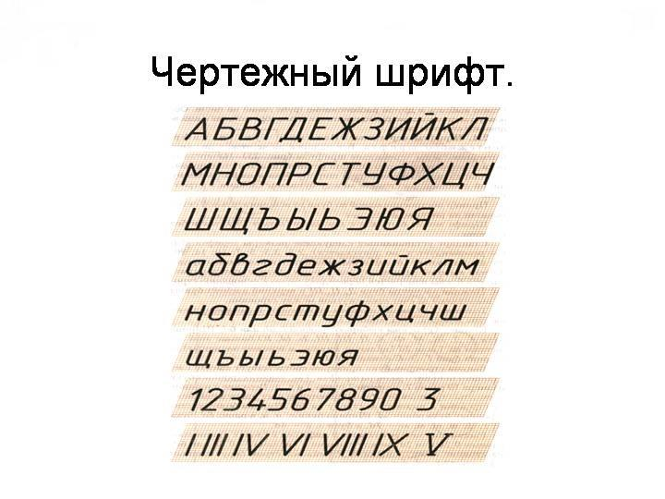

Slide 5
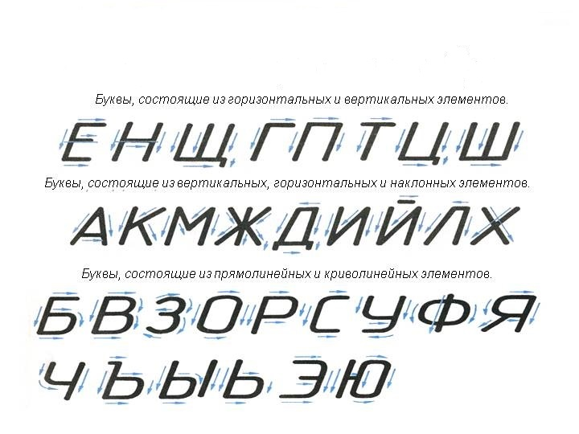
Начертание прописных букв

Slide 6
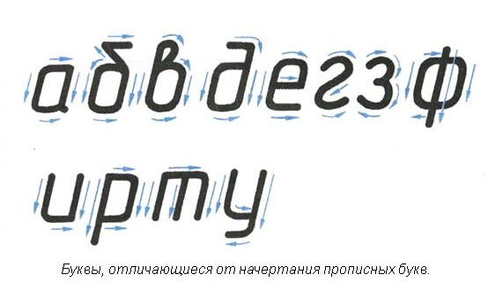
Начертание строчных букв

Slide 7
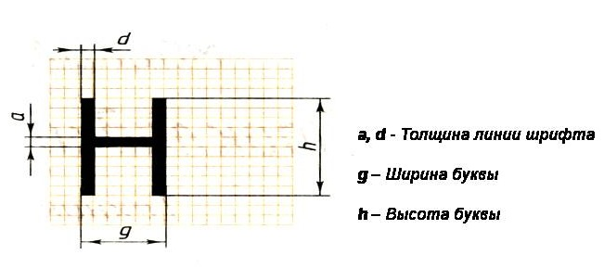
Пример построения буквы

Slide 8
Сопряжения

Slide 9
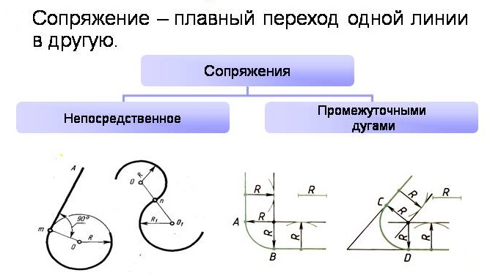

Slide 10
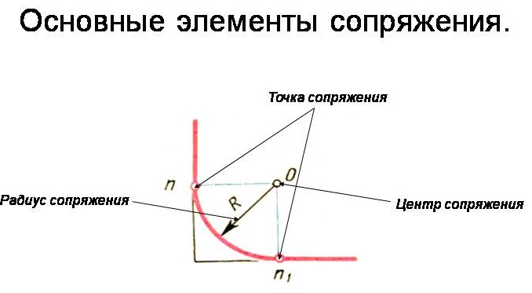

Slide 11
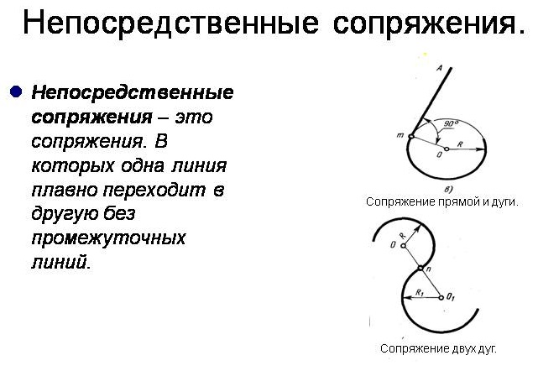

Slide 12
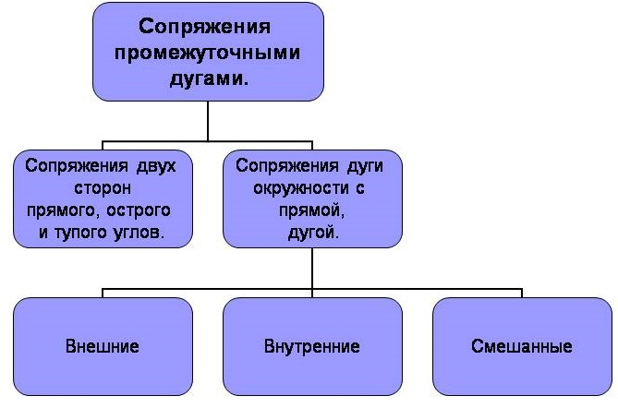

Slide 13
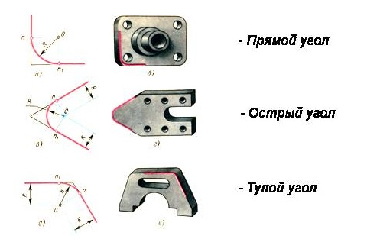
Сопряжения двух сторон прямого, острого и тупого углов с дугой

Slide 14
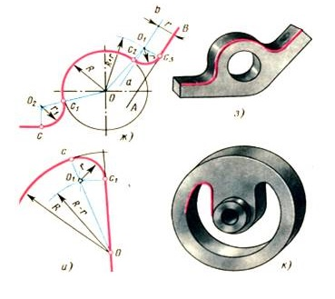
Сопряжение дуги окружности с прямой линией

Slide 15
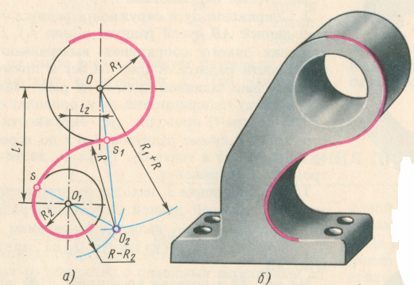
Смешанное сопряжение

Slide 16
виды

Slide 17
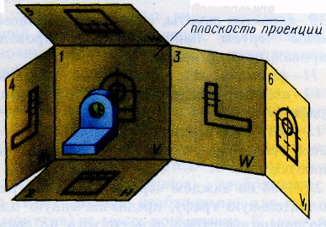
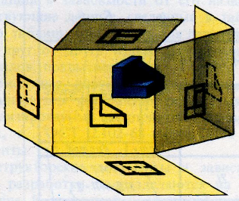
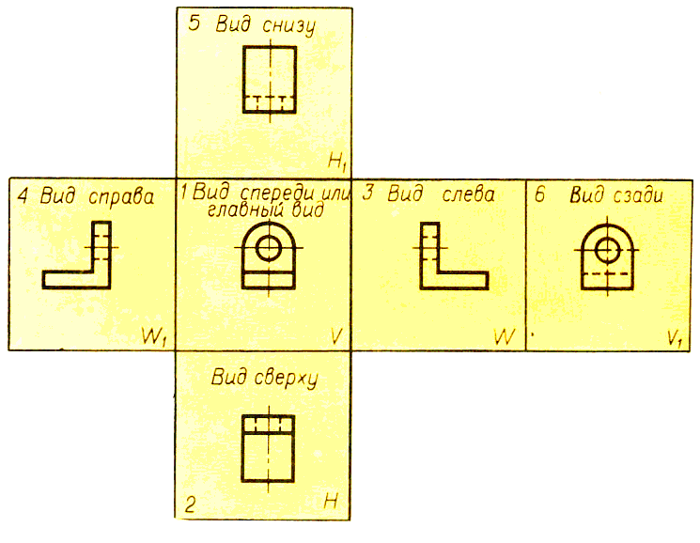
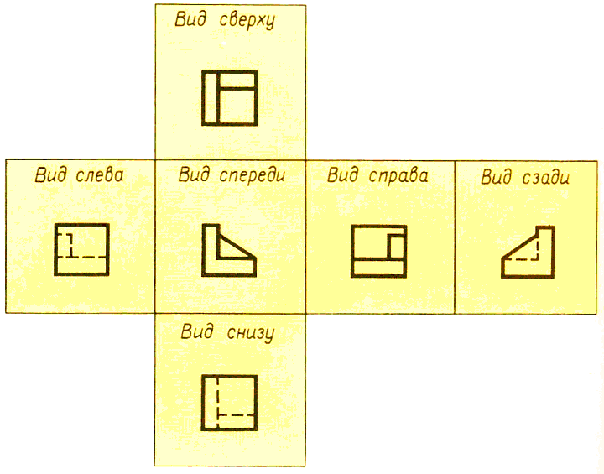
Системы расположения изображений
Европейская Американская

Slide 18
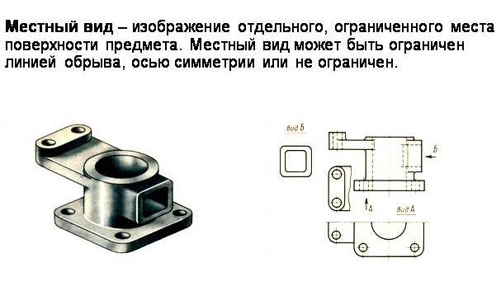
Местные виды

Slide 19
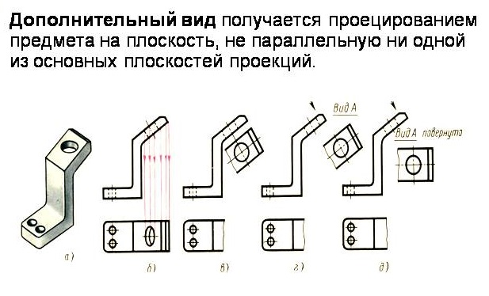
Дополнительные виды

Slide 20
Правила оформления видов на чертеже
Главный вид должен содержать наибольшую информацию о предмете.
Число видов на чертеже выбирают минимальным, но достаточным для того, что бы точно представить форму изображенного предмета.
В целях более рационального использования поля чертежа допускается располагать виды вне проекционной связи.

Slide 21
разрезы

Slide 22
Разрезы
Простые
Сложные
Фронтальные
Профильные
Ступенчатые
Ломаные
Горизонтальные
Наклонные
Местные

Slide 23
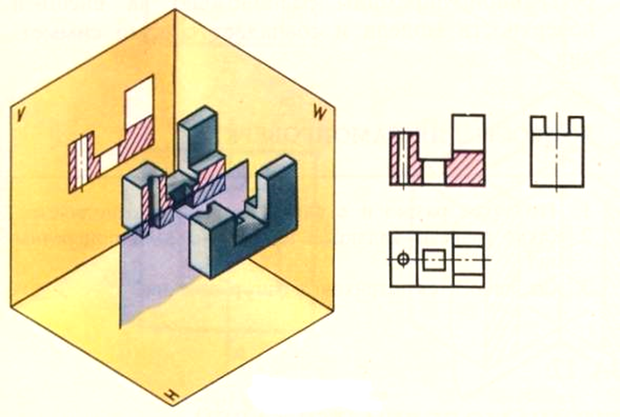
Простые разрезы
Фронтальный разрез – изображение, полученное при мысленном рассечении детали секущей плоскостью, параллельной горизонтальной плоскости проекции, и состоящее из фигуры сечения и изображения части детали, расположенной за секущей плоскостью.
Часть детали, изображаемая
при разрезе
Часть детали мысленно
удаляемая
Секущая плоскость

Slide 24
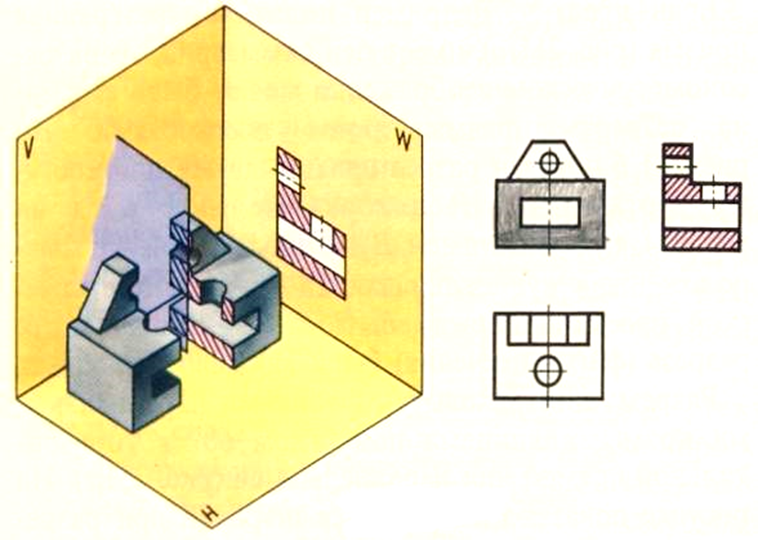
ПРОСТЫЕ РАЗРЕЗЫ
Профильный разрез – изображение, полученное при мысленном рассечении детали секущей плоскостью, параллельной профильной плоскости проекции, и состоящее из фигуры сечения и изображения части детали, расположенной за ней.
Секущая плоскость
Часть детали,
изображаемая
при разрезе
Часть детали
мысленно удаляемая

Slide 25
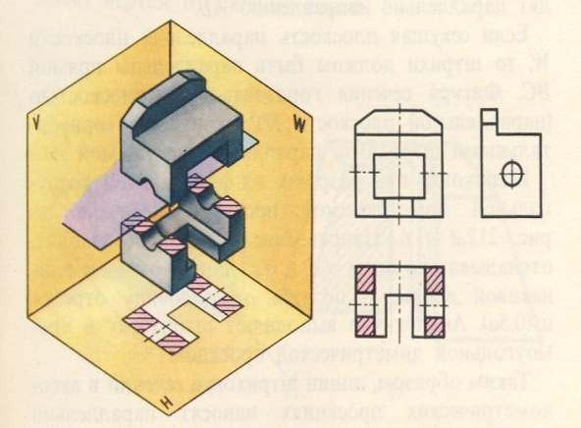
Горизонтальный разрез – изображение, полученное при мысленном рассечении детали секущей плоскостью, параллельной горизонтальной плоскости проекций, и состоящее из фигуры сечения и изображения части детали, расположенной за секущей плоскостью.
Часть детали мысленно
удаляемая
Часть детали,
изображаемая при разрезе
Секущая плоскость

Slide 26
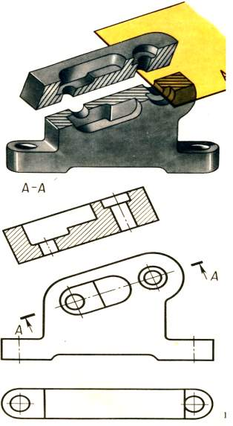
Наклонными называются разрезы, образованные секущими плоскостями, составляющими с горизонтальной плоскостью проекций угол, отличный от прямого.

Slide 27
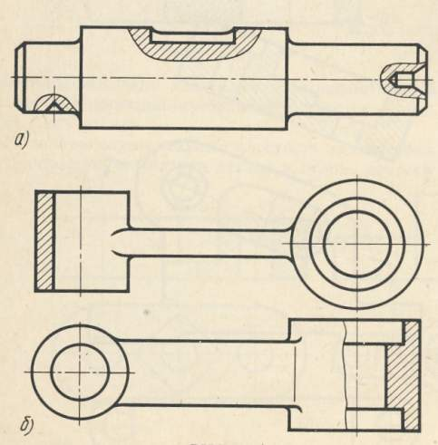
Разрез, служащий для выявления формы предмета лишь в отдельном ограниченном месте, называется местным и ограничивается на виде сплошной волнистой линией.

Slide 28
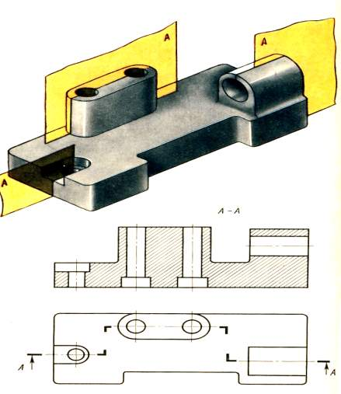
Сложные разрезы.
Сложными называются разрезы, получаемые с помощью двух и более секущих плоскостей.
Ступенчатыми разрезами называются разрезы, выполненные несколькими параллельными секущими плоскостями.

Slide 29
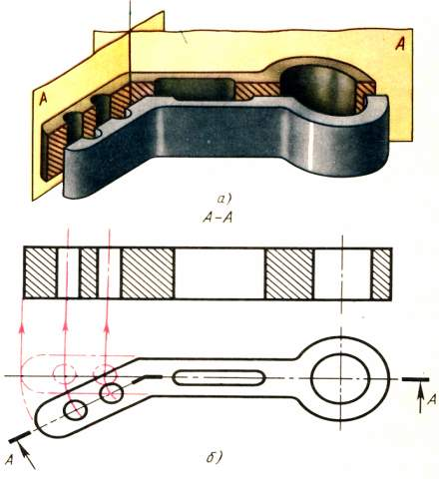
Линия пересечения
секущих плоскостей
Ломаными называются разрезы, полученные от рассечения предмета не параллельными, а пересекающимися плоскостями.
Фронтальная секущая
плоскость

